Slide 1




Хакатон
Трек: Машинное обучение
SmartHR
Команда:Ситиликс (г.Саров)

Slide 2
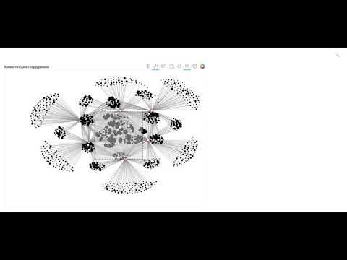
https://youtu.be/XLmeXgl5twk

Slide 3
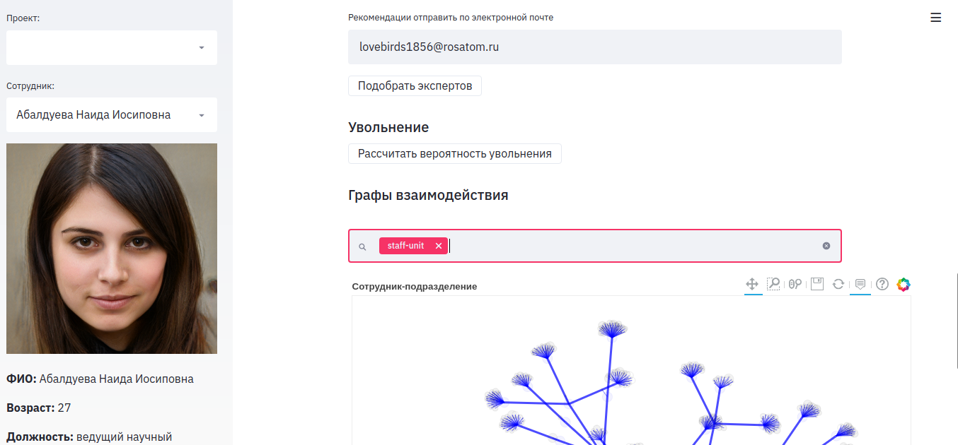
Web-интерфейс

Slide 4
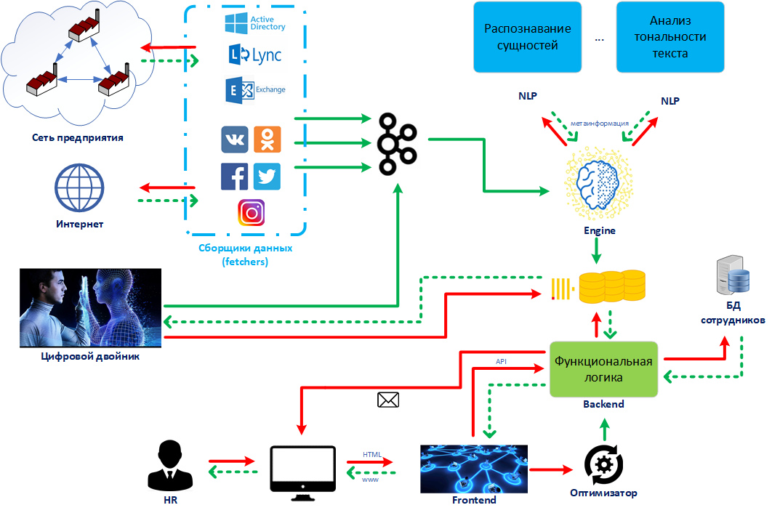

Slide 5
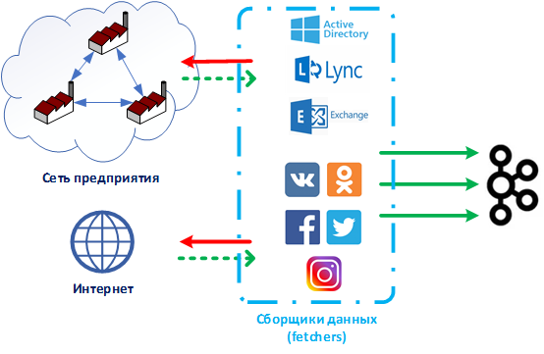
Принцип работы
Для каждого источника данных реализуется отдель- ный сервис по сбору данных (fetcher), который функ- ционирует в непрерывном режиме для выявления новых данных.
Fetcher полученные новые результаты отсылает брокеру сообщений Kafka, с помощью которого осуществляется дальнейшая гарантированная доставка сообщений потребителю.

Slide 6
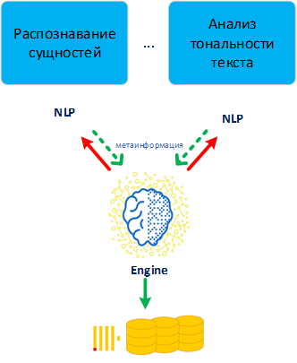
Принцип работы
Производится NLP-анализ текста писем и сообщений, анализ тональности текста, распоз- навание именованных сущностей, анализ графов взаимодействия с коллегами.
Полученная метаинформация с указанием источника данных (реальное предприятие или его цифровой двойник) отправляется на долговременное хранение в базу данных.

Slide 7
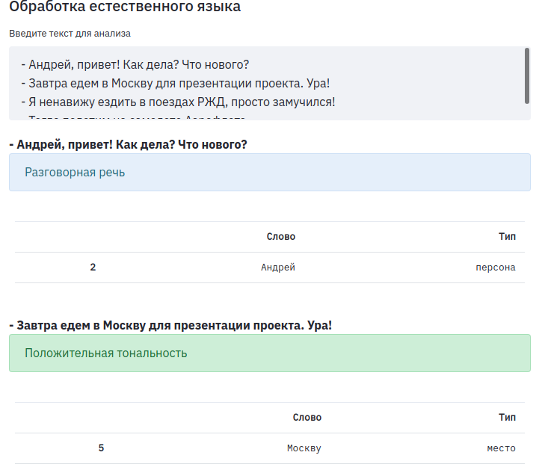

Slide 8
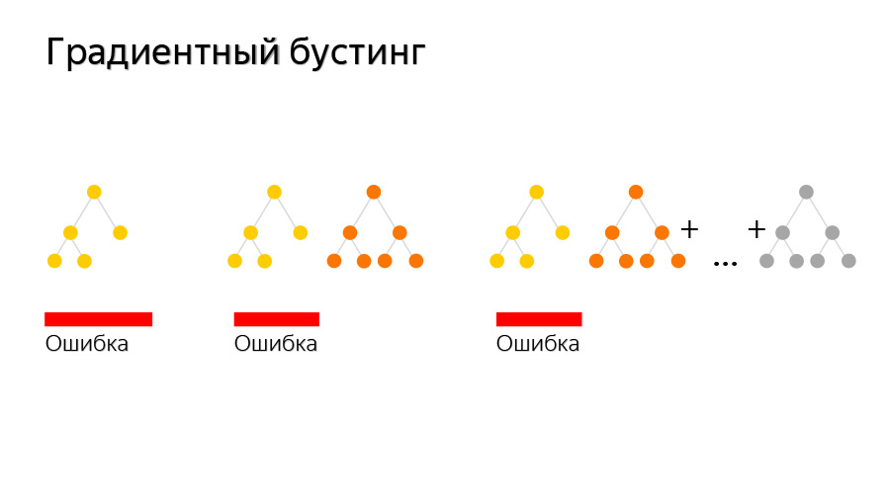
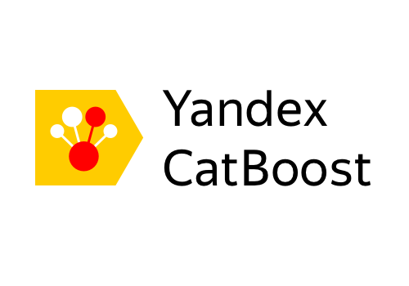
Принцип работы
Вероятность увольнения сотрудника рассчитывается с использованием алго- ритма градиентного бус- тинга над решающими деревьями.
Решается задача логисти- ческой регрессии над двумя классами:
0 - сотрудник не уволится
1 - сотрудник уволится

Slide 9
Предсказание увольнения: выявленные важные признаки
Признак | Важность
Ипотека | 29,7
Дата последнего повышения | 25,3
Должность | 12,4
Ранний уход с работы за последний месяц | 12,3
Опоздание на работу за последний месяц | 9,8
Уровень знаний JavaScript | 3,6
Уровень знаний Python | 1,1
Отгулы за последние 3 месяца | 0,8

Slide 10
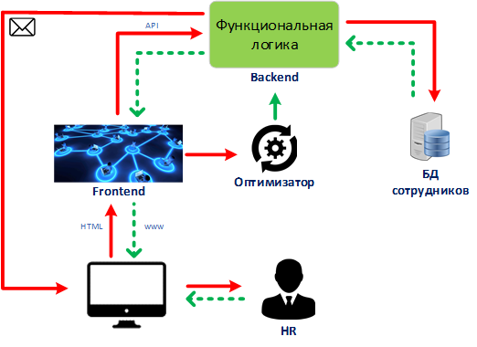
Принцип работы
HR взаимодействует с web интерфейсом с помощью браузера. Данные о сотрудниках-экспертах доставляется посредством E-Mail.
Функциональная логика взаимодействует с БД, где хранится обработанный цифровой след и тень сотрудника.

Slide 11
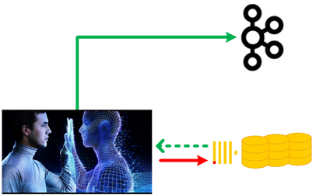
Перспективы развития
Развитие в направлении цифрового двойника, включающего возможность моделирования поведения сотрудников предприятия.
Используя технологии RNN, основываясь на данных, собранных во время функционирования всей системы в целом, со временем будут формироваться точные «цифровые копии» сотрудников предприятия.

Slide 12
Killer-features
“Цифровой двойник” сотрудников - математическая модель наиболее полно описывающая взаимодействие между сотрудниками.
Возможность масштабирования под компании любого размера.

Slide 13
Что сделано?
Разработана архитектура сервиса
Реализованы прототипы ключевых компонентов.

Slide 14
Почему это нужно компании?
Кадры решают все! Уход ключевого сотрудника может отрицательно повлиять на ход выполнения проектов, вовлеченность других сотрудников и компанию в целом.
Правильный подбор кадров - ключ к эффективному развитию проектов компании.

Slide 15
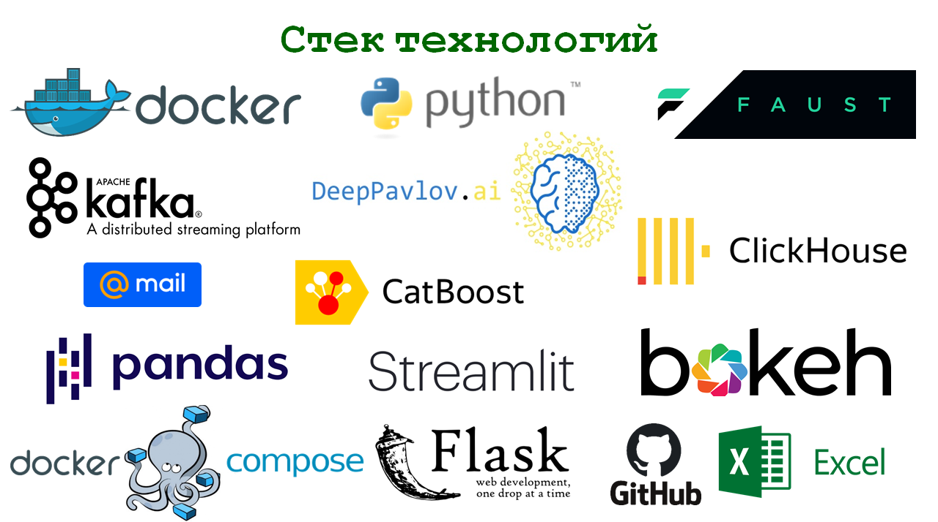

Slide 16
Планы на будущее
Реализовать сервисы по сбору данных из корпоративной сети и сети Интернет (fetchers), которые будут функционирует в непрерывном режиме для сбора и накопления новых данных.
Доработать “цифровой двойник” сотрудника.
Авторизация пользователей для разграничения доступа к функционалу.

Slide 17
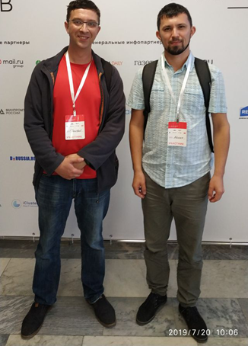
Команда
Дмитрий Куликов
Компетенции:
Data Science
Backend
Project management
Product development
Public speaking
DataBase
Айдар Сайфуллин
Компетенции:
Frontend
Backend
UI/UX
Public speaking
DevOps

Slide 18

Благодарим за внимание
https://github.com/jubbon/greenatom-ml-2019-11
Дмитрий Куликов (+79063660240, kulikov@sarov.info)
Айдар Сайфуллин (+79053757057, aidar.saifoulline@gmail.com)

